Slide 1
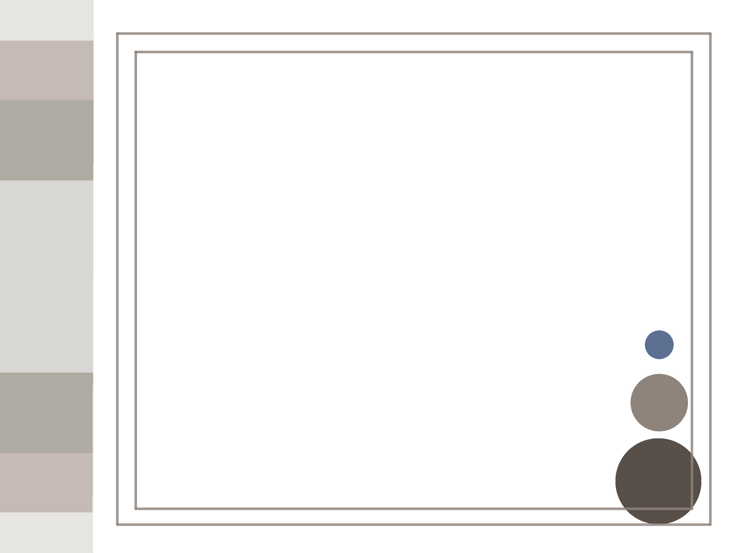
汇编语言与微机接口技术
综合实验
国家级计算机实验教学中心

Slide 2
实验三 8253时钟中断计时实验
实验内容（任选一题）
1.利用8253的多个通道产生周期方波信号（方式3），该信号作为8259芯片的中断源，用边沿触发方式产生中断（单级中断），从而在七段数码管上构成一个“秒表”（显示范围为0-9或者00-59）。要求正确设置参数和采用适当的编程技巧，使得七段数码管的显示间隔为1s。
2.给定一个高电平信号作为系统外部事件的发生信号（方式0），该事件发生1s后引发一次中断处理，在七段数码管上显示“good”，利用8253的多个通道实现1s延时，并正确编写显示子程序。（“第7章常用数字接口电路-2-8253.ppt”P13，P38）
有关8253芯片
8253基本工作方式就是对CLK时钟脉冲进行计数。CLK脉冲可以是均匀的、连续的、周期精确的，也可以是不均匀的、断续的、周期不定的。
无论8253工作于何种方式，当计数器减1到0时，在OUT引脚上必定有电平或脉冲输出，OUT引脚输出的信号可以是方波、电平或脉冲等，由工作方式决定。
8253每个计数器都可以选择6种工作方式之一进行工作。在控制字中进行设定。
二进制方式计数的最小值是0001H，最大值为0000H，即2¹⁶=65536
二-十进制（BCD码）计数的最小值是0001H，最大值为0000H，即10⁴=10000

Slide 3
计数器和定时器的异同点
相同之处：都需要设定计数初值，在每个输入脉冲的作用下进行减1计数，减到0后产生一个OUT输出。
不同之处：
1.定时器方式下减到0后会自动恢复初始值进行下一轮减1计数；
计数器方式下减到0后必须有新的外界因素的重触发才开始新一轮减1计数。
2.定时器方式下的输入时钟CLK必须是等周期的；
计数器方式下的输入时钟CLK不一定是等周期的。
本次实验需要注意的问题
1.实验箱上8253计数器0、1、2的初始值寄存器地址分别为0FFE0H、0FFE1H、0FFE2H。8253控制寄存器地址为0FFE3H。
2.本次实验提供8253的CLK时钟脉冲信号来源于一片74LS393分频输出，实验系统上的T0-T7为分频输出插孔，T为脉冲输入端（已连接脉冲源4.9152MHZ），T0-T7输出脉冲频率依次为2.4576MHZ、1.2288MHZ、614.4KHZ、307.2KHZ、153.6KHZ、76.8KHZ、38.4HZ、19.2HZ。根据实验要求正确选择脉冲信号源并正确设置计数初值。
3.对于计算计数初值的方法，请参见“第7章常用数字接口电路-2-8253.ppt”P31-34，思考如何让输出的方波周期为1s？

Slide 4
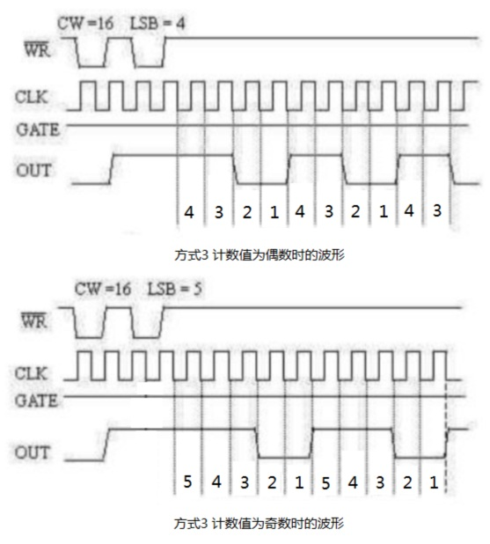
如左图所示，8253在方式3下的输出方波周期是时钟周期的n倍，n是设置的计数初值。
正确选择时钟及处理方式，使得最终输出的信号周期为1s或者接近1s。
将该信号输出端接到8259的中断源（如IR7），将8259的IR7设置为上升沿触发中断，那么每隔1s就引发一次中断，显示一个递增的数字（上次给大家的中断服务程序的耗时大大小于s单位），从而实现了时钟秒表显示功能。
【注】显示程序要考虑进位问题，当计数值为59时要产生时钟的进位。
有关方式0，请参见“第7章常用数字接口电路-2-8253.ppt”P13-14

Slide 5
关于选择分频信号源的说明
【目标】产生一个1s周期的方波信号（方式3）和1s延时的信号（方式0）
1s周期对应的频率是1HZ，当计数初值=信号频率时得到1s周期的信号输出
T0-T7中，最小的非小数频率（HZ为单位）计数初值为76.8K
【结论】任意一个通道的计数器最大值<76.8K，无法一次设定好需要的初值
解决方案（该系统CPU8088/8086采用主频为14.3818MHz）
1.用多个定时/计数通道进行分频
【解题思路】首先用通道0对76.8KHZ信号（T5）进行分频，再用OUT0作为通道1的CLK进行分频，最终得到一个1s周期的方波信号输出。
2.对单个定时/计数通道进行设置，设定一定倍数的周期信号引发显示刷新（不是引发显示中断）
【解题思路】假如产生周期为0.25s的方波信号，初值应该如下计算：
Pred = 1/Freq = 1/76.8K
Ticks = T / Pred = 0.25 / (1/76.8K) = 19200(0x4B00)
【注】该值的设定是属于二进制取值范围
这样，8253计时器输出的脉冲周期为0.25秒，8086需要收到4次中断请求后才对时钟的秒信息进行一次刷新操作。并且该数值能导致刷新周期精确到1s。

Slide 6
对解决方案2的参考代码段
IR7_TICK:
CLI
INC BYTE PTR[IR_COUNT]
CMP BYTE PTR[IR_COUNT],4
JB IR7_EOI
MOV BYTE PTR[IR_COUNT],0
CALL INCS0
IR7_EOI:
MOV AL,20H
MOV DX,PORT0
OUT DX,AL
... ...；显示当前BUF中的数据
POP CX
MOV CX,OFFSET CON8；也显示当前BUF中的数据
PUSH CX
STI
IRET
INCS0:
INC BYTE PTR[SC_0]
CMP BYTE PTR[SC_0],10
JB INCS0_CARRY
MOV BYTE PTR [SC_0], 0
INCS0_CARRY:
RET
BUF DB ?,?,?,?,?,?
IR_COUNT DB 0
SC_0 EQU BUF+5

Slide 7
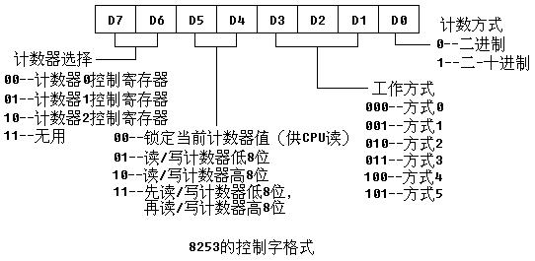
8253控制字
实验1中，将某通道设置为工作方式3，周期性地输出方波信号，GATE门控端接+5v，保证计数通道始终处于允许计数的状态，而CLK工作时钟接入T0-T7的任意一端（需计算信号周期）。实验2中，将某通道设置为工作方式0，GATE接开关，拨动开关当其为高电平时启动8253，也需正确选定CLK工作时钟。
在该系统中，控制寄存器端口地址为0FFE3H
针对不同的定时/计数通道分别进行参数设置，设置顺序为计数器0、1、2
计数初值必须跟在控制字之后，即先写控制字，再写计数初值

Slide 8
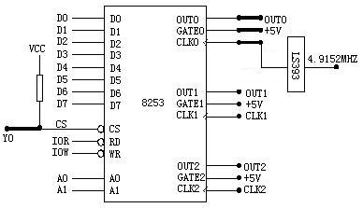
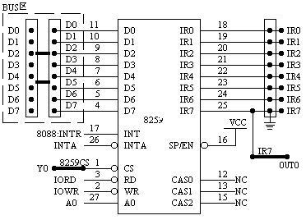
8253 、8259参考电路

Slide 9
参考电路连线说明
8253的GATE接+5V（方式3）或者开关（方式0）。
8253的CLK插孔接分频器74LS393的T0-T7插孔（建议选择76.8KHZ）
8253的OUT输出端与8259的IR7输入端相连。
连接138译码输入端A.B.C，其中A连A2，B连A3，C连A4，138使能控制输入端G与位于地址线A0引出孔所在位置下方的使能控制输出端G作对应连接，该端的寻址范围为0FFE0H~0FFFFH。8253、8259的CS孔与138译码器的Y0孔相连。
将8259、8253的单元总线接口D0~D7用8芯排线或8芯扁平线与数据总线单元D0~D7任一接口相连（要接两根数据线）。
参数设置需要注意的问题
实验箱上8253计数器0、1、2的初始值寄存器地址分别为0FFE0H、0FFE1H、0FFE2H。8253控制寄存器地址为0FFE3H。
在本系统中，8259复用地址分别是0FFE0H和0FFE1H。
作业
这里出现了两块芯片地址复用的情况，在编程的时候，要注意初始化顺序。请描述不同的顺序产生的不同结果，并尝试分析。

